Slide 1


(Ecosystèmes et) Services écosystémiques
Emmanuelle Porcher
Centre d’Ecologie et des Sciences de la Conservation
Muséum national d’Histoire naturelle

Slide 2

La biodiversité, un objet hiérarchisé
Biosphère
⇧
Biomes
⇧
Paysages
⇧
Ecosystèmes
⇧
Communautés
⇧
Espèces
⇧
Populations
⇧
Individus
⇧
Organes
⇧
Cellules
⇧
Molécules
Écologie
Biologie des organismes
Biologie moléculaire
Biodiversité = La variabilité des organismes vivants de toute origine y compris, entre autres, les écosystèmes terrestres, marins et autres écosystèmes aquatiques et les complexes écologiques dont ils font partie; cela comprend la diversité au sein des espèces et entre espèces ainsi que celle des écosystèmes.

Slide 3
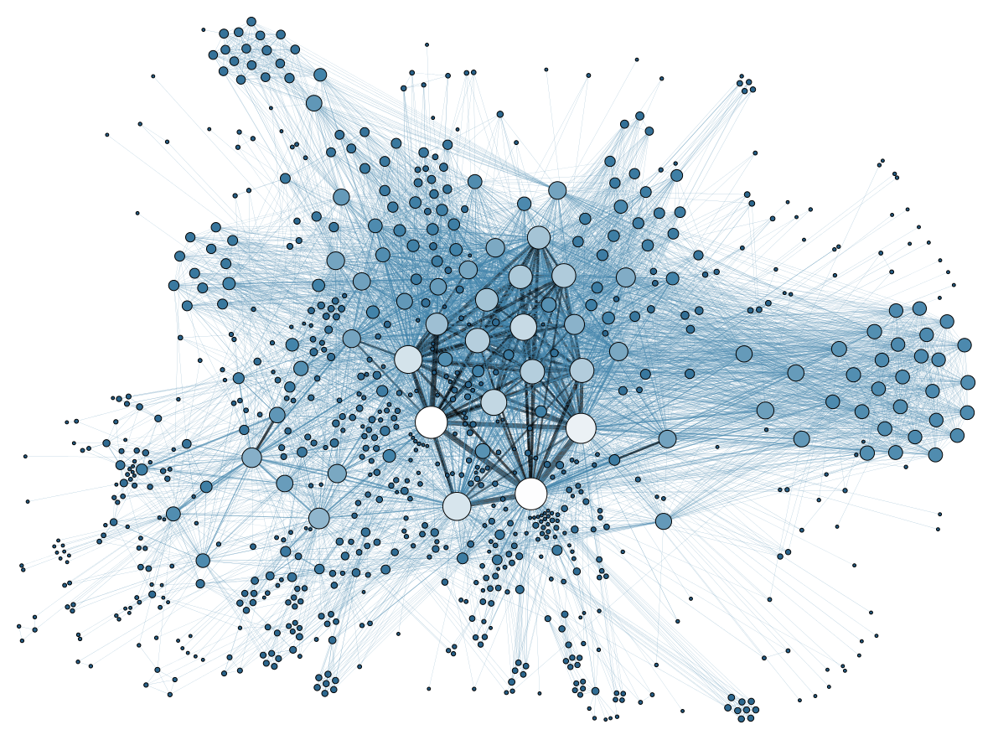
La biodiversité comme tissu vivant de la planète

Slide 4
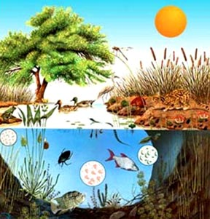
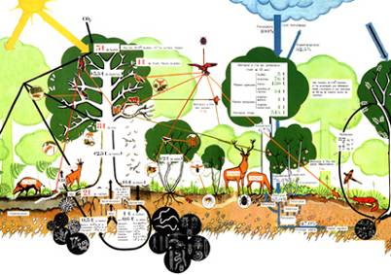
Ecosystèmes
Ensemble des êtres vivants dans un endroit donné + leur environnement physique + leurs interactions
  Forêt, mare, prairie…

Slide 5
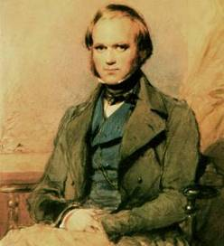
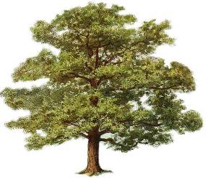
Historiquement, deux façons « biologiques » d’aborder la biodiversité
Vision évolutive
  Ecologie évolutive
  Loi de la sélection naturelle
  Centrée sur les populations et les espèces
  Origine de la diversité
Vision fonctionnelle
  Ecologie fonctionnelle
  Lois physico-chimiques : flux de matière et d’énergie
  Centrée sur les écosystèmes
  Origine et rôle de l’abondance des êtres vivants
CO₂
O₂
Lumière
Eau
Minéraux
Eau

Slide 6
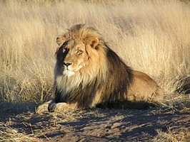
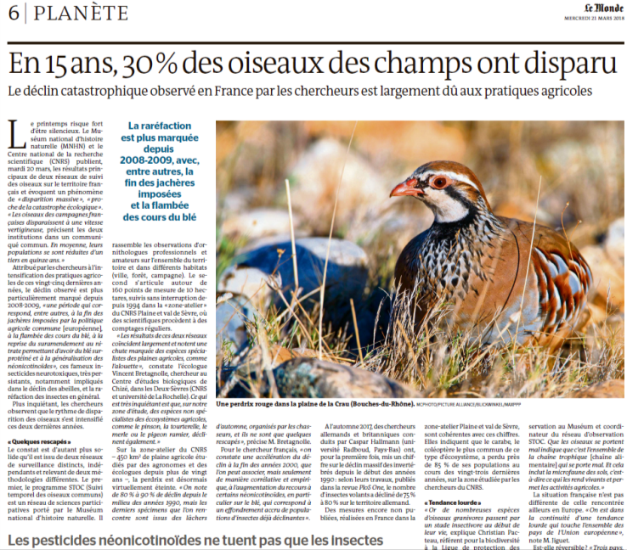
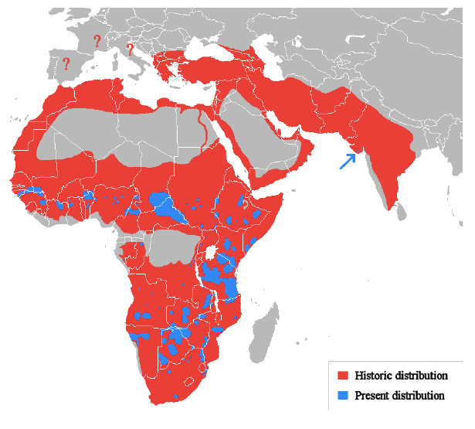
Crise de la biodiversité (1)
Extinctions d’espèces
Changements de distribution et d’abondance
  Mammifères / 177 espèces; toutes ont perdu 30% ou plus de leur aire de distribution
  Oiseaux : 30% de diminution d’abondance en 15 ans en France
  Insectes : -75% en 30 ans en Allemagne
Ceballos et al. 2017; Hallmann et al. 2017

Slide 7
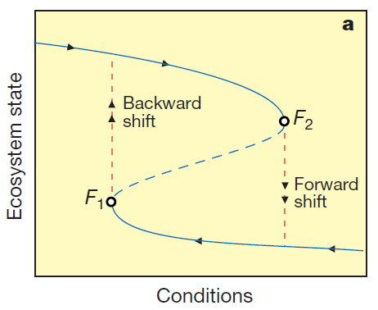
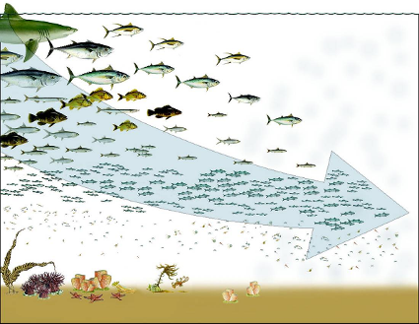
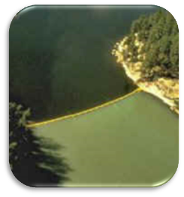
Crise de la biodiversité (2)
Changements de fonctionnement
  Modification des communautés
    Espèces affectées selon leur niveau trophique, spécialisation écologique, etc…
  Basculement (catastrophiques) d’écosystèmes
  Exemples :
    Eutrophisation
    Forêts/prairies
    Désertification
Scheffer et al. 2001

Slide 8
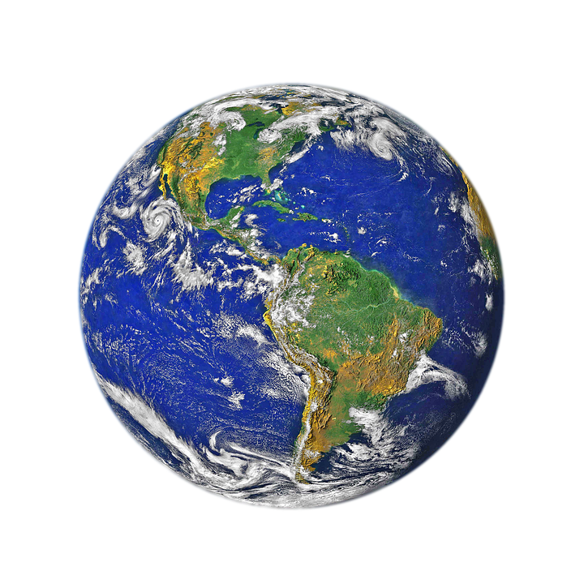

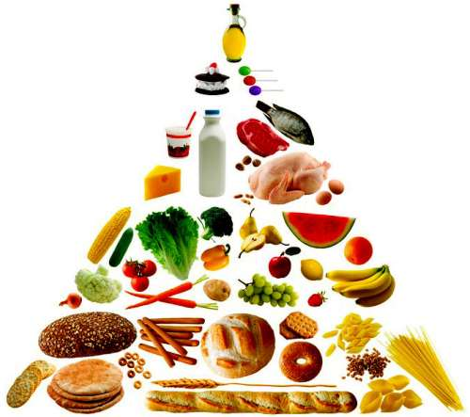
Dépendance des sociétés humaines vis-à-vis de la biodiversité/nature
Besoins d’un être humain
Limites planétaires
⇨ Quelles conséquences des changements de biodiversité ?
0₂

Slide 9
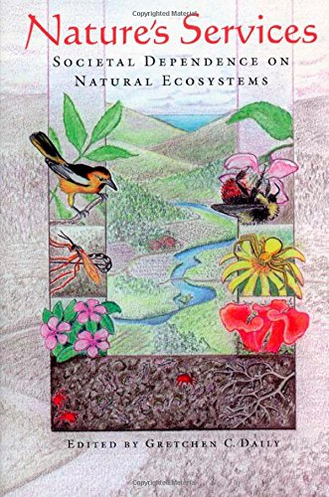
Apparition de la notion de service écosystémique
Services de la nature, services écologiques, services environnementaux…
Définition : Bénéfices que les humains tirent des écosystèmes
Rend compte de la dépendance des êtres humains vis-à-vis de la biodiversité

Slide 10
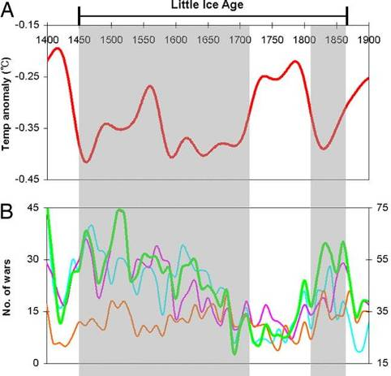
Valeur instrumentale (utilitaire)
Les sociétés humaines sont très sensibles aux changements de l’environnement
Quel impact des changements de la biodiversité et des services écosystémiques ?
Zhang et al. 2007

Slide 11
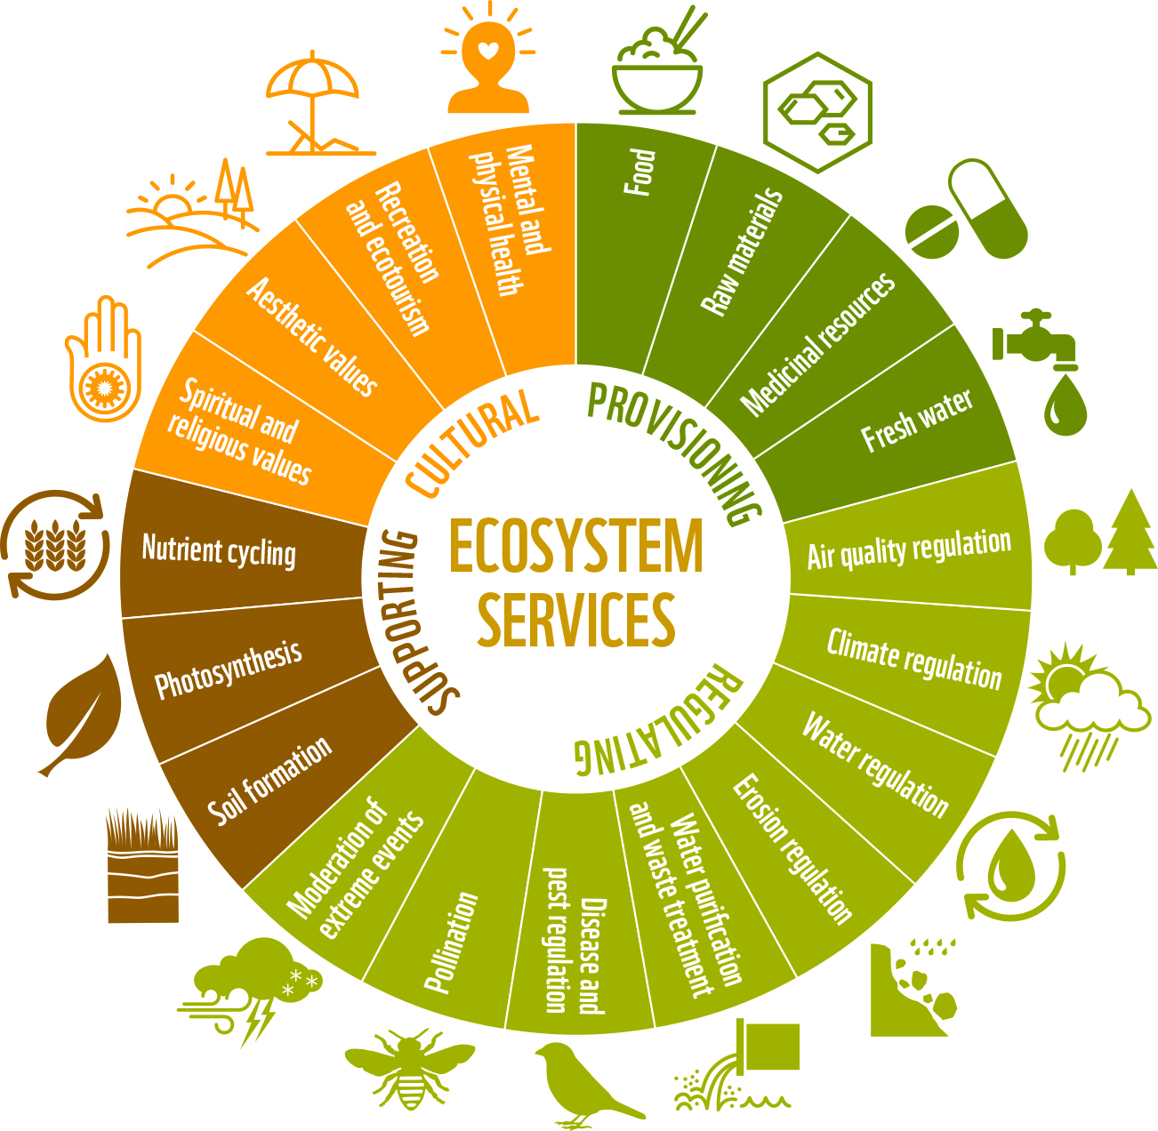
Millennium Ecosystem Assessment
A la demande des Nations-Unies (2000)
Bilan mondial de l’état des écosystèmes
  >1300 experts
  1er rapport en 2005
Répertorie les services écosystémiques majeurs en quatre catégories
  De l’ordre de 24 services
Evalue leur tendance temporelle
Propose quatre grands types de scénarios pour 2050

Slide 12
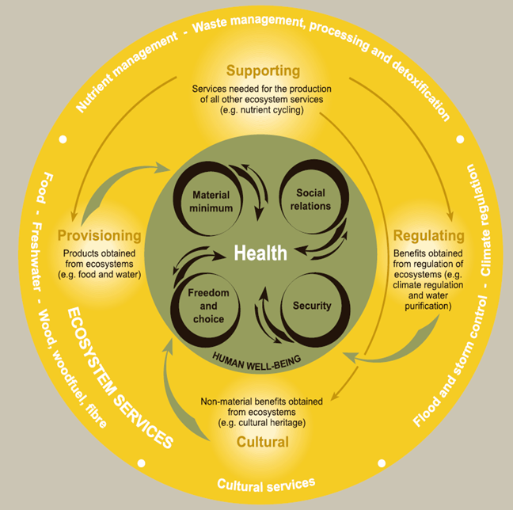
Les différents types de services écosystémiques
Approvisionnement
Cultures ; Élevage
Pêcheries ; Aquaculture
Gibier; cueillette
Bois ; Ressources génétiques
Eau potable
Support
Production primaire
Recyclage ; Fertilité des sols ; Pollinisation Habitat pour les espèces
Régulation du climat
Purification des eaux
et de l’air ; Régulation
des flux hydriques ; Atténuation des pertur-bations ; Contrôle de l’érosion ; Contrôle biologique ; Prévention des épidémies
Régulation
Environnementale
Culture
Écotourisme ; Loisirs
Éthique ; Esthétique
Éducation

Slide 13
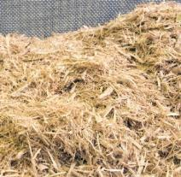
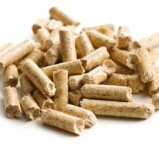
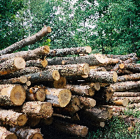
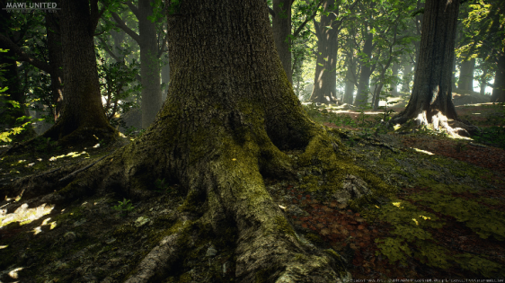
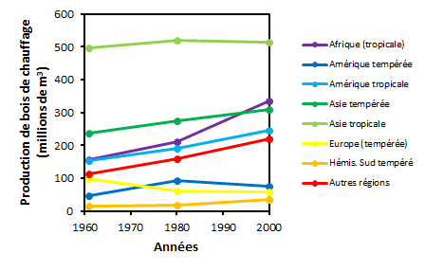
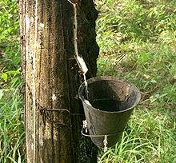
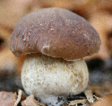
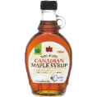
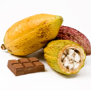
Services d’approvisionnement
Un des rares services en augmentation
  Agriculture
  Autre exemple : Bois de chauffage
  Mais pêcheries en déclin
Fibres
Bois de chauffage
Bois de construction
Fourrage, médicaments, parfums et cosmétiques, colorants,…
Résines et latex
Nourriture

Slide 14
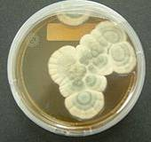
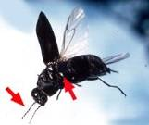
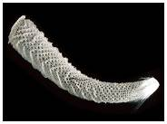
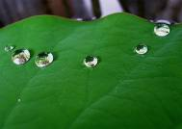
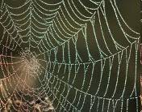
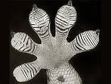
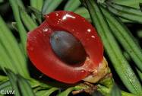
Services d’approvisionnement
Nouveaux produits/activités inspirés du vivant (biomimétisme)
Antibiotiques
Détecteurs d’incendies
Fibres optiques
Surfaces auto-nettoyantes
Pharmaceutique, cosmétiques
Fibres
Adhésifs
Beattie et al. MEA 2005
Notes:
75% des produits naturels utilisés en pharmacopée moderne ont les mêmes utilisations en médecine traditionnelle >20% de la pharmacopée actuelle provient de sources végétales
Jewel beetles of the genus Melanophila need the bast and the wood of recently burnt trees as a food source for their larvae. For this reason beetles approach forest fires from considerable distances. The location of forest fires is possible by the olfactory detection of fire-specific odors in combination with paired infrared pit-organs located in the thorax of the insect (red arrows).
The endemic black jewel-beetle Melanophila acuminata (Buprestidae, Coleoptera) deposits its eggs in severely burnt trunks shortly after a forest fire (full fire or long lasting ground fire). After hatching the larvae feed on the nutrimental bast layer of the tree. Later they also penetrate deeper into the wood. Hibernation is accomplished in the last larval stage. Development of the larvae is only possible in a tree that fell victim to a fire.
Nature 424, 899-900 (21 August 2003) | doi:10.1038/424899a - Fibre-optical features of a glass sponge
Vikram C. Sundar1, Andrew D. Yablon2, John L. Grazul1, Micha Ilan3 & Joanna Aizenberg1
Some superior technological secrets have come to light from a deep-sea organism. Modern technology cannot yet compete with some of the sophisticated optical systems possessed by biological organisms. Here we show that the spicules of the deep-sea 'glass' sponge Euplectella have remarkable fibre-optical properties, which are surprisingly similar to those of commercial telecommunication fibres — except that the spicules themselves are formed under normal ambient conditions and have some technological advantages over man-made versions.
If : La toxicité de ses feuilles et de sonécorce est connue depuis l'Antiquité. Les grecs anciens pensaient que dormir sous un if était mortel. Les gaulois enduisaient les pointes de leurs flèches de sa sève.
Vers les années 1960, le National Cancer Institute (NCI) lance un vaste programme de recherche pour analyser et étudier les propriétés anticancéreuses d'échantillons de plantes du monde entier. Vers 1970, la puissante activité de l'extrait de l'écorce de l'if est découverte.

Slide 15
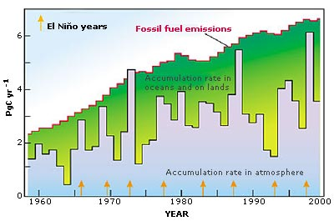
Services de régulation environnementale
Stockage du carbone et régulation du climat
  Tout le CO₂ émis par les humains ne s’accumule pas dans l’atmosphère
  Rôle important des forêts

Slide 16
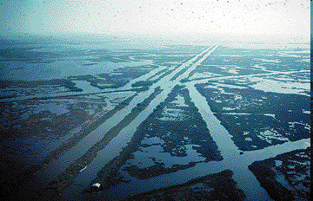
Services de régulation environnementale
Atténuation des perturbations par les mangroves
Effets des canaux et digues pour limiter les inondations
  Diminution du delta
  Facilitent le passage d’eau salée (tue la végétation)
  Passage du vent
Ouragans Katrina/Rita (2005), rôle des zones humides
  Katrina : 1200-1800 morts, 125 milliards de $ de dégâts
  Rita (4e ouragan le plus fort) : 97-125 morts, 18 milliards de $ de dégâts
Day et al. 2007
Notes:
Katrina 1000 à 2000 morts ; Rita 100 morts
Hurricane Rita was the fourth-most intense Atlantic hurricane ever recorded and the most intense tropical cyclone ever observed in the Gulf of Mexico. Part of the record-breaking 2005 Atlantic hurricane season, which included three of the top ten most intense Atlantic hurricanes ever recorded (along with #1 Wilma and #7 Katrina)
Ouragan Rita est passé au-dessus de zones humides relativement intactes avant de toucher des zones habitées; dégâts moins importants.
Hurricane Rita’s highest storm surge was nearly as great as the surge confronting the eastern side of New Orleans during Katrina, but
had to cross 30 to 50 km of Chenier Plain wetlands before reaching main population centers, whereas Katrina’s surge was less impeded as it
traveled through large lagoons, degraded wetlands, and artificial channels.

Slide 17
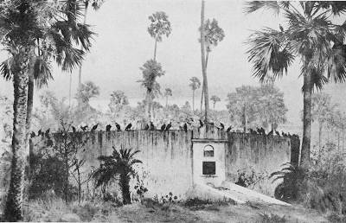
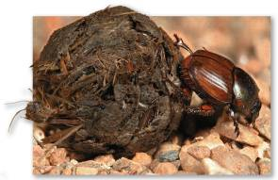
Recyclage de la matière organique
Décomposeurs
  Australie, 1972 : ~ 1 Mha dégradés par an, dû à l’absence de recyclage des bouses de bovins et ovins
  Importation de scarabées coprophages venant d’Afrique du Sud (1 scarabée par tête de bétail pendant 15 ans)
Charognards
  Elimination des cadavres par les vautours chez les Parsis (Inde)
  « Tours du silence »
Notes:
India once had as many as 400 million vultures, a vast population that thrived because the nation has one of the largest livestock populations in the world but forbids cattle slaughter. When cows died, they were immediately set upon by flocks of vultures that left behind skin for leather merchants and bones for bone collectors. As recently as the 1980s, even the smallest villages often had thousands of vulture residents.
But then came diclofenac, a common painkiller widely used in hospitals to lessen the pain of the dying. Marketed under names like Voltaren, it is similar to the medicines found in Advil and Aleve; in 1993 its use in India was approved in cattle. Soon after, vultures began dying in huge numbers because the drug causes them to suffer irreversible kidney failure.

Slide 18
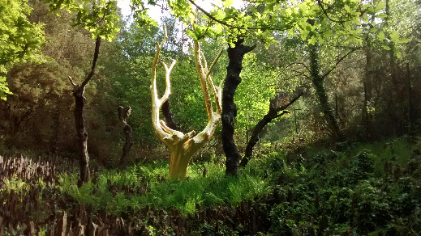
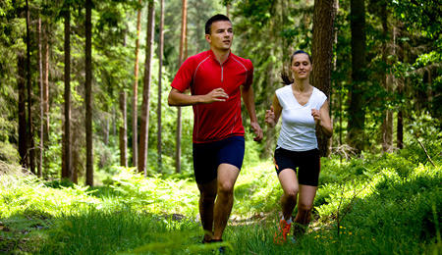
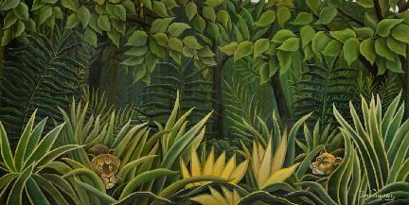
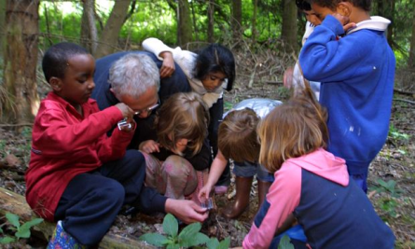
Services culturels
Interactions physiques
  Utilisation sportive, récréative, éducative, scientifique…
Interactions spirituelles
  Symbolique / religieux

Slide 19
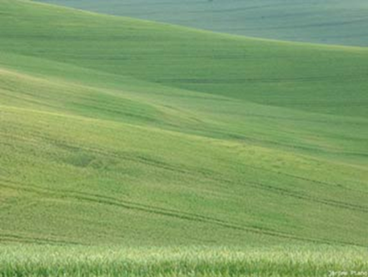
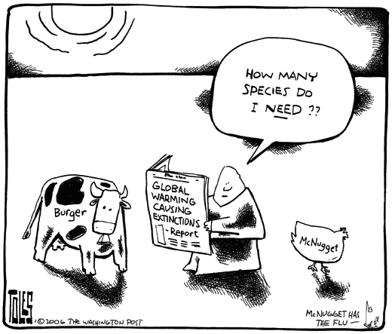
Rôle de la biodiversité dans la fourniture des services écosystémiques ?
Ou : de combien d’espèces / d’entités écologiques l’être humain a-t-il besoin ?

Slide 20
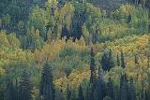

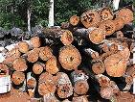

Fonctionnement des écosystèmes et services écosystémiques
Ecologie
Propriétés les plus étudiées :
  Productivité de biomasse
  Stabilité
Structure des communautés
(Diversité, présence d’une espèce ….)
Propriété de l’écosystème
(Prod. primaire, circulation de l’eau…)
Services
(Biomasse, lutte inondations…)
Activités humaines
Bénéfices
(Produits récoltables, dégâts diminués…)
Economie, anthropologie, sociologie

Slide 21
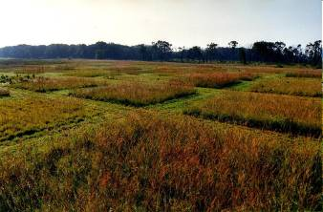
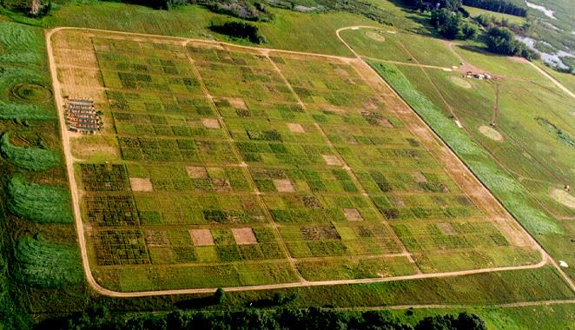
Relation diversité / productivité des écosystèmes
Prairies expérimentales
  Cedar creek, USA
  Réseau BIODEPTH, Europe

Slide 22
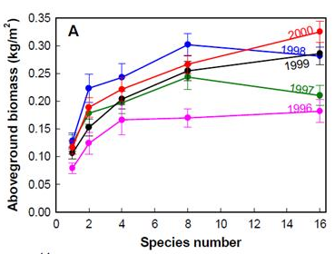
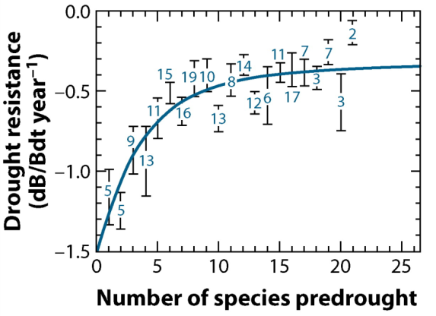
Le fonctionnement des écosystèmes (et donc les services) dépend de la biodiversité
Productivité primaire
Stabilité
Tilman et al. 2014
Isbell et al. 2011
Consensus actuel : biodiversité indispensable pour maintenir le bon fonctionnement des écosystèmes dans l’espace, le temps et face à des changements divers

Slide 23
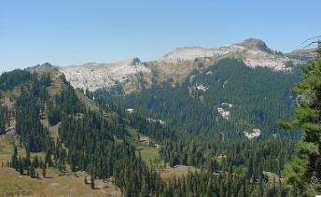

Rôle de la « nature ordinaire » et des espèces communes
Communautés naturelles dominées par quelques espèces abondantes
  Ex. : Espèces d’arbres en forêt, Siskiyou moutains, USA
  Effet fort sur le fonctionnement des écosystèmes (et donc certains services)
Territoires couverts par des écosystèmes « ordinaires »
Whittaker 1965
McGill et al. 2007
Consensus actuel : conserver les services écosystémiques ne suffira pas à conserver la biodiversité dans son intégralité

Slide 24


Double constat
La biodiversité est indispensable à la survie et au bien-être des humains
Les sociétés humaines la dégradent rapidement
Quelles causes ? Quelles solutions ?

Slide 25




Compromis entre services
Il y a « forêt » et « forêt »
  Surface >0.5ha et couverte d’au mois 10% d’arbres (FAO)
Différentes forêts n’assurent pas les mêmes services
Bois de construction
Énergie
Eau potable
Plantation d’arbres
Forêt plantée
Régulation du climat
Protection des sols
Forêt primaire
Plantation forestière
Forêt à régénération naturelle
Forêt primaire
⇨ La monétarisation des services comme mesure commune
Notes:
PLANTATION FOREST
Planted Forest that is intensively managed and meet ALL the following criteria at planting and stand maturity: one or two species, even age class, and regular spacing.

Slide 26



Approches pour la monétarisation
Valeur économique totale
Valeur d’usage
Valeur de non-usage
Valeurs directes
Valeurs indirectes
Valeur d’option
Valeur d’existence
Valeur de legs
?

Slide 27



Etude TEEB (The Economics of Ecosystems and Biodiversity)
Beaucoup de travaux préexistants
Groupe d’experts internationaux
  Nagoya 2010
Quelques évaluations
  Surexploitation pêcheries = -50 G$/an
  Insectes pollinisateurs : 153G$/an (10% total agricole)
  Récifs coralliens : 30 à 172 G$/an
Recommandations
  Mettre en évidence les valeurs de la nature
  Mise en place d’indicateurs
  Investissement de 1% du PIB pourrait éviter une perte future de 20 % du PIB dus aux changements climatiques

Slide 28

Un exemple d’arbitrage en faveur de la régulation environnementale
Les Cat-skills, bassin versant de la ville de New York
  1996 : Qualité insuffisante de l’eau
  Urbanisation et intensification de l’agriculture
Coûts de restauration de la qualité de l’eau (1996)
  Usine de retraitement des eaux : 10 milliards €
  Restauration de l’écosystème : 1.5 milliards €
Solutions : réduction des pesticides et fertilisants, ralentissement de l’urbanisation…
Notes:
La société des eaux Vittel a négocié avec les agriculteurs du bassin versant, un contrat imposant le respect du cahier des charges suivant :
Suppression totale de la culture de maïs
Compostage de l’ensemble des déjections animales
Chargement limité à 1 UGB/ha de surface fourragère réservée à l’alimentation animale
Interdiction d’utilisation de produits phytosanitaires
Fertilisation azotée raisonnée en priorité avec les déjections animales compostées
Conduite d’une nouvelle rotation culturale à base de luzerne
Mise aux normes des bâtiments d’élevage
La contractualisation s’est inscrite dans une démarche de concertation entre la société Vittel et les agriculteurs, sans introduction de dispositions réglementaires.
A partir de 1987, la société Vittel a offert d’acheter les surfaces agricoles et les droits d’exploitation au prix de
3000 €/ha au propriétaire et
3000 €/ha à l’exploitant, pour renoncement au bail rural.
Dans les années 1990, la société est parvenue à maîtriser 50% des terres cultivées, soit 1800 ha.
Les terres sont mises à la disposition des agriculteurs signataires du cahier des charges pour une durée de 18 ans ou 30 ans, gratuitement pour éviter le statut de fermage (qui ne permet pas au propriétaire de fixer un cahier des charges).
La réaffectation des terres a conduit au remembrement des parcelles et à une rationalisation des exploitations par regroupement des parcelles de pâturage autour des bâtiments d’élevage.

Slide 29



Un exemple d’évaluation des services culturels
Epidémie de fièvre aphteuse au Royaume-Uni (2001)
Quarantaine d’une grande partie des campagnes
Pertes économiques
  ~3 milliards £ pour l’agriculture
  ~3 milliards £ pour le tourisme
Lake District
Notes:
The authors present estimates of the economic costs to agriculture and industries affected by tourism of the outbreak of foot and mouth disease (FMD) in the United Kingdom (UK) in 2001. The losses to agriculture and the food chain amount to about Pound Sterling3.1 billion. The majority of the costs to agriculture have been met by the Government through compensation for slaughter and disposal as well as clean-up costs. Nonetheless, agricultural producers will have suffered losses, estimated at Pound Sterling355 million, which represents about 20% of the estimated total income from farming in 2001. Based on data from surveys of tourism, businesses directly affected by tourist expenditure are estimated to have lost a similar total amount (between Pound Sterling2.7 and Pound Sterling3.2 billion) as a result of reduced numbers of people visiting the countryside. The industries which supply agriculture, the food industries and tourist-related businesses will also have suffered losses. However, the overall costs to the UK economy are substantially less than the sum of these components, as much of the expenditure by tourists was not lost, but merely displaced to other sectors of the economy. Overall, the net effect of FMD is estimated to have reduced the gross domestic product in the UK by less than 0.2% in 2001.
Economic Costs of the Foot and Mouth Disease Outbreak in the United Kingdom in 2001. Available from: https://www.researchgate.net/publication/5454878_Economic_Costs_of_the_Foot_and_Mouth_Disease_Outbreak_in_the_United_Kingdom_in_2001 [accessed Nov 06 2018].
The outbreak of foot-and-mouth disease in the United Kingdom in 2001 caused a crisis in British agriculture and tourism. This epizootic saw 2,026 cases of the disease in farms across most of the British countryside. Over 6 million cows and sheep were killed^{[1]} in an eventually successful attempt to halt the disease. Cumbria was the worst affected area of the country, with 893 cases.
With the intention of controlling the spread of the disease, public rights of way across land were closed by order. This damaged the popularity of the Lake District as a tourist destination and led to the cancellation of that year's Cheltenham Festival, as well as the British Rally Championship for the 2001 season, as well as delaying that year's general election by a month. By the time that the disease was halted in October 2001, the crisis was estimated to have cost the United Kingdom £8bn (US$16bn).

Slide 30


Controverse autour de
(la monétarisation des) services
Une façon de comparer des entités a priori incommensurables
Justifications
  Pragmatisme
    « Rien d’autre ne fonctionne »
  Idéalisme
    Verdir la main des marchés
  Empirisme / Scientisme
    Méthodes éprouvées, dont les résultats sont le reflet d’une réalité
Différence prix/valeur
  Valeur marginale
Indication de ressources additionnelles
  Marché pour des drones pollinisateurs ?

Slide 31




Controverses Nord/Sud
Paiements pour services environnementaux
  Renforcement des élites locales ?
Différences :
  Services écosystémiques : Bénéfices que les humains tirent des écosystèmes
  Services environnementaux : services que les humains se rendent entre eux pour améliorer ou maintenir les écosystèmes
Place disproportionnée des sciences du vivant et de l’économie
Pas de prise en compte des savoirs locaux
  Vision souvent plus holiste que la vision occidentale réductionniste
  Peu de sens de donner un prix à une partie d’un tout

Slide 32

Des désaccords entre chercheurs sur (la monétarisation des) services
Au sein de l’IPBES (Intergovernmental Panel on Biodiversity and Ecosystem Services)
Ecosystem Services ou Nature Contribution to People ?
“Toutes les contributions positives, et parfois négatives, que les humains obtiennent de la nature”

Slide 33

Quelles solutions pour conserver la biodiversité et les services ?
Essayer de prendre en compte toutes les valeurs
  Valeur instrumentale
  Valeur culturelle / relationnelle
  Valeur intrinsèque
Transformer le « Que conserver » en « Que détruire ? »
  Protéger par défaut, ne détruire que quand c’est vraiment indispensable
Reconnecter les humains à la nature
  « On prend d’abord soin de ce qu’on aime »

Slide 34








Vigie-nature école, une solution de reconnexion ?
Objectifs :
  Proposer des protocoles simples, adaptés au contexte scolaire et motivants
  Favoriser ainsi les sorties de terrain pour amener les élèves à découvrir la biodiversité locale
  Amener les élèves à agir localement en faveur de la biodiversité
  Mieux comprendre la démarche scientifique et le travail des chercheurs
Quelle déclinaison pour parler de services écosystémiques ?
OPÉRATION ESCARGOTS
VIGIE-CHIRO
SAUVAGES DE MA RUE
BIOLIT
OISEAUX DES JARDINS
SPIPOLL
PLACETTES À VERS DE TERRE

Slide 35
Conclusions
Le concept de services écosystémiques a aidé à exporter la biodiversité de la sphère scientifique à l’ensemble de la société
La plus-value de la monétarisation reste encore à démontrer
Pour que les autres valeurs soient mieux prises en compte, il faut que les humains se reconnectent avec la nature

Slide 36
Bibliographie et ressources
Valeurs de la biodiversité et services écosystémiques. Roche et al. 2016. Quæ.
L’évaluation française des écosystèmes et services écosystémiques (EFESE)
  https://www.ecologique-solidaire.gouv.fr/levaluation-francaise-des-ecosystemes-et-des-services-ecosystemiques#e1
Les services écosystémiques. Repenser les relations nature et société. Méral et Pesche. 2016. Quæ
La première fleur du printemps. Wendell Berry. L’écologiste n°13 (juillet-septembre 2004)

Slide 37


Merci !
Alessandro Pignocchi

